Slide 1

klasa I
moduł 15 CALENDAR
PI Synergia początkowej nauki języka obcego z edukacją wczesnoszkolną i technologiami informacyjno-komunikacyjnymi.
Projekt współfinansowany przez Europejski Fundusz Społeczny w ramach Programu Operacyjnego Kapitał Ludzki.
Priorytet III Wysoka jakość systemu oświaty, Działanie 3.3 Poprawa jakości kształcenia, Poddziałanie 3.3.4 Modernizacja treści i metod kształcenia – projekty konkursowe.

Slide 2
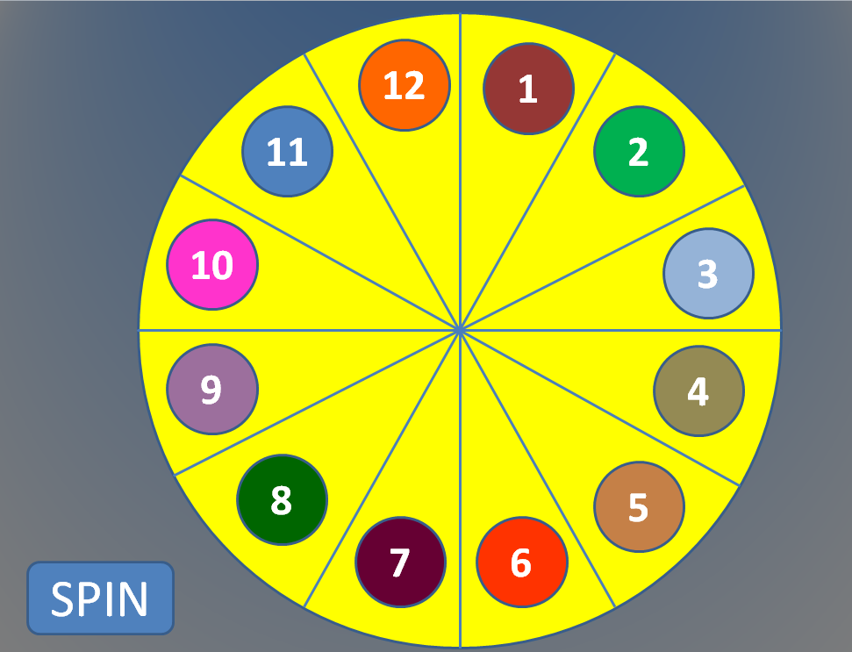
Months of the year
Wheel of fortune

Slide 3
1
January
styczeń
2
February
luty
3
March
marzec
4
April
kwiecień
5
May
maj
6
June
czerwiec
7
July
lipiec
8
August
sierpień
9
September
wrzesień
10
October
październik
11
November
listopad
12
December
grudzień

Slide 4
12
1
11
2
10
3
9
4
8
5
7
6

Slide 5
12
1
11
2
10
3
9
4
8
5
7
6
SPIN

Slide 6
12
1
11
2
10
3
9
4
8
5
7
6
SPIN

Slide 7
12
1
11
2
10
3
9
4
8
5
7
6
SPIN

Slide 8
12
1
11
2
10
3
9
4
8
5
7
6
SPIN

Slide 9
12
1
11
2
10
3
9
4
8
5
7
6
SPIN

Slide 10
12
1
11
2
10
3
9
4
8
5
7
6
SPIN

Slide 11
12
1
11
2
10
3
9
4
8
5
7
6
SPIN

Slide 12
12
1
11
2
10
3
9
4
8
5
7
6
SPIN

Slide 13
12
1
11
2
10
3
9
4
8
5
7
6
SPIN

Slide 14
12
1
11
2
10
3
9
4
8
5
7
6
SPIN

Slide 15
12
1
11
2
10
3
9
4
8
5
7
6
SPIN

Slide 16
12
1
11
2
10
3
9
4
8
5
7
6
SPIN

Slide 17
Birthday months – I was born in…
J A N | F E B | M A R | A P R | MA Y | J UN E | J U L Y | A U G | S E P | O C T | N O V | D E C

Slide 18








DEC
JAN
FEB
MAR
APR
MAY
JUNE
JULY
AUG
SEP
OCT
NOV
WINTER
SPRING
SUMMER
AUTUMN

